Slide 1
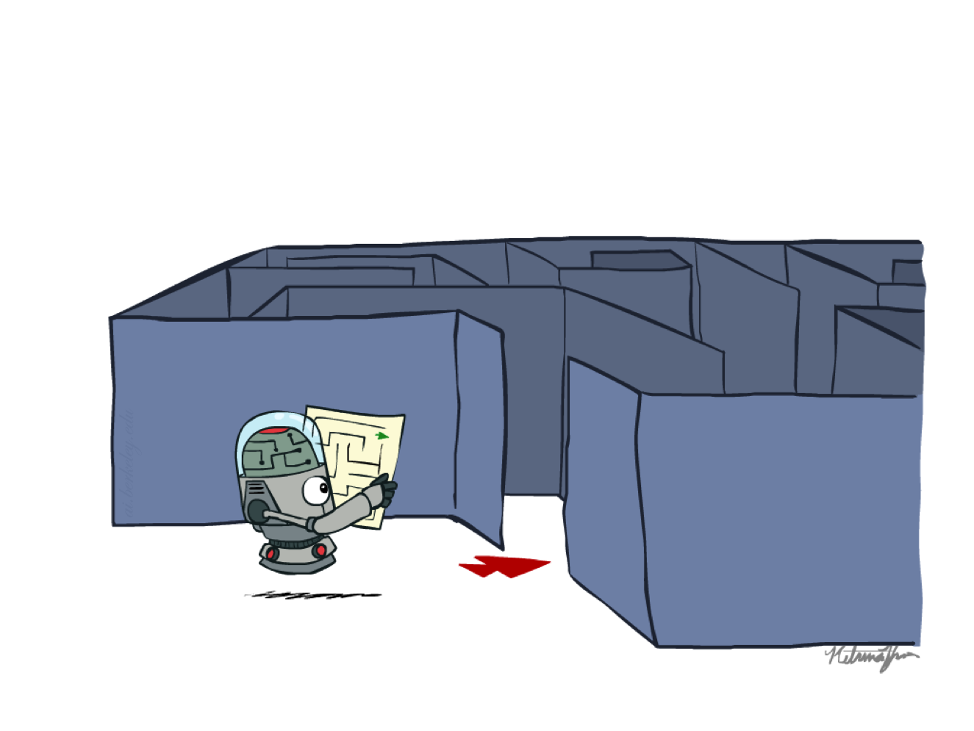
人工智能导论：搜索

Slide 2
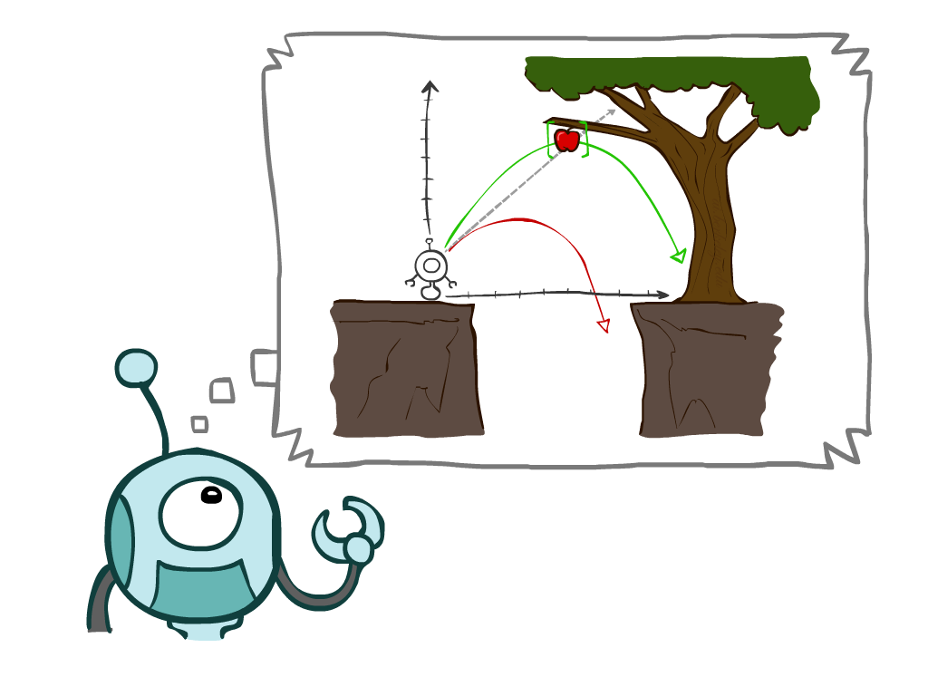
提纲
提前计划的智能体
搜索问题
基础搜索法
深度优先搜索
广度优先搜索
基于成本的统一搜索

Slide 3
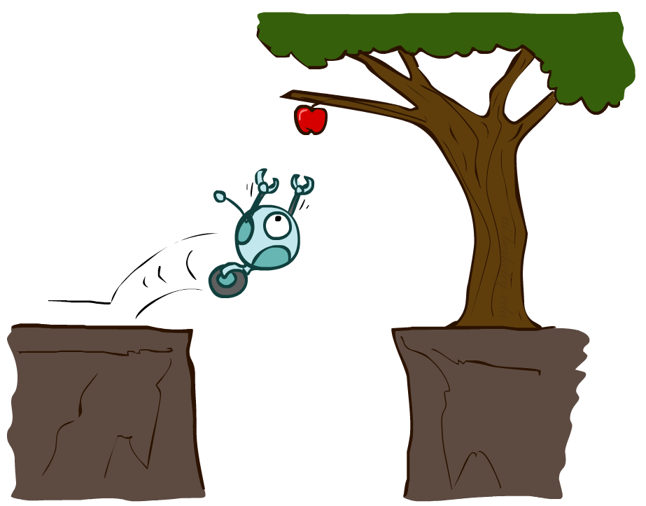
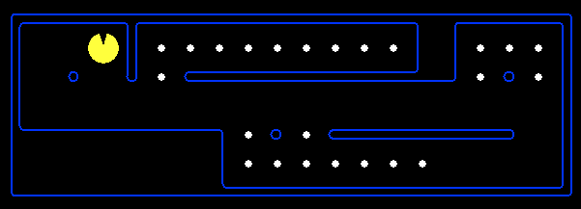
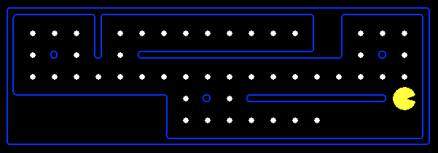
对比反射智能体
仅根据当前的感知选择行动
也许有记忆或有一个世界当前状态的模型
不考虑行动的未来结果
Notes:
Examples: blinking your eye (not using your entire thinking capabilities), vacuum cleaner moving towards nearest dirt

Slide 4
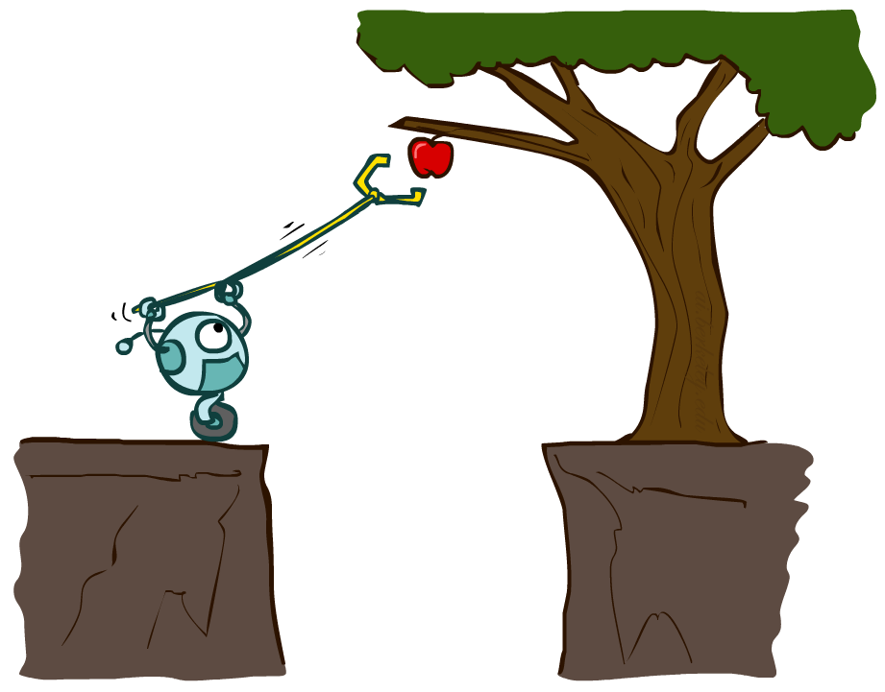
提前计划的智能体
做计划的智能体
决策基于对行动的预测结果
一定有一个转换模型（transition model）：根据不同的行动，环境是如何演变的
必须设定一个目标
可能的策略
在开始之前制定一个完整、优化的计划(offline plan)，然后再执行。
先制定一个简单、贪心(greedy)的计划，开始执行；当走错的时候再重新计划。

Slide 5
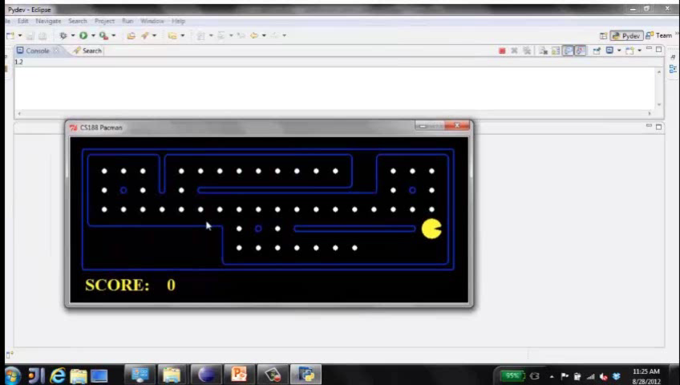
完整计划后再执行—演示视频

Slide 6
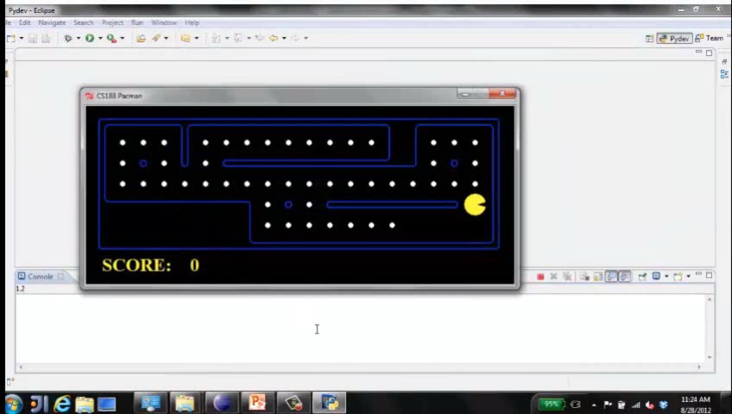
行动后改变计划—演示视频

Slide 7
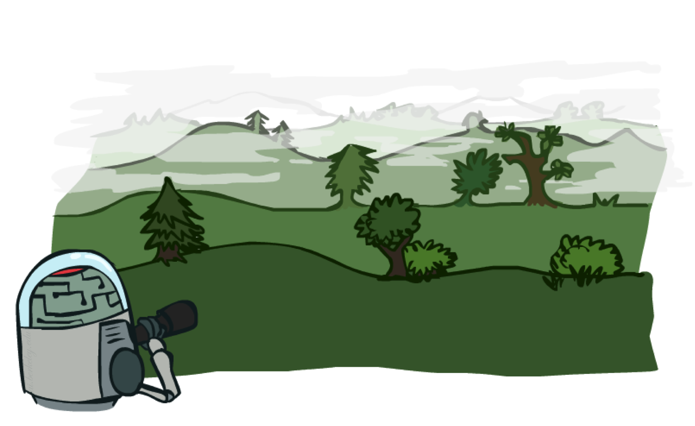
搜索问题

Slide 8

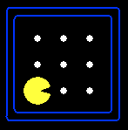
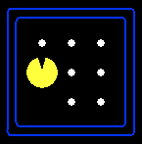
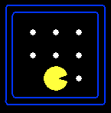
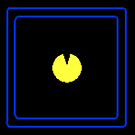


搜索问题
一个搜索问题包括：
一个状态空间
在每一个状态里，一个可允许的
动作集合
一个转换模型 Results(s, a)
一个步骤成本函数 cost(s, a, s’)
一个开始状态，和一个目标到达测试
一个解决方案是一序列动作（一个规划），从开始状态到一个目标状态
{北, 东}
1
北
东
1

Slide 9

搜索问题
定义搜索问题是一个建模的过程
抽象的数学描述

Slide 10
举例：在罗马尼亚旅行
状态空间
城市
动作
去一个邻居城市
转换模型
Result(A,Go(B))=B
步骤成本
距离
开始状态
Arad
目标测试
当前城市==Bucharest?
解决路径 ？
Notes:
Infinitely many solutions! Some better than others

Slide 11
状态空间可能会很大
真实世界里的状态包括许多细节
搜索问题定义的状态是一种抽象，去掉不必要的细节
路径搜索问题
状态： (x,y) 位置
行动：北南东西
转换模型： 更新位置
目标测试：(x, y) == 终点
MN 个状态 （|x|=M, |y|=N）
Pacman吃豆子问题
状态： ((x, y)，豆子布尔(存在为真，没有为假))
行动：北南东西
转换模型： 更新位置，和豆子布尔值
目标测试：豆子布尔全都是假
MN2^{MN} 个状态

Slide 12
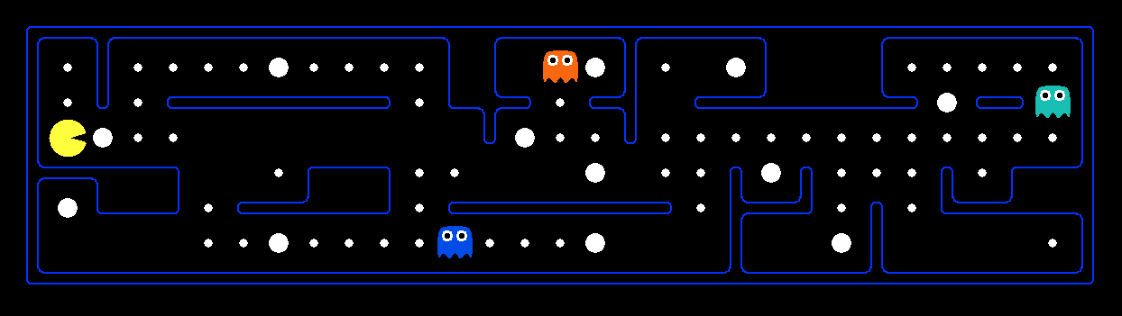
更复杂的情况：安全通道
问题：吃掉所有豆子，同时保持所有怪物都在被威慑状态（吃到大的豆子妖怪会失去力量一段时间，此时pacman可以吃掉妖怪）
状态空间如何定义？
智能体位置，豆子布尔值，能量丸（大豆子）布尔值，剩余威慑时间

Slide 13
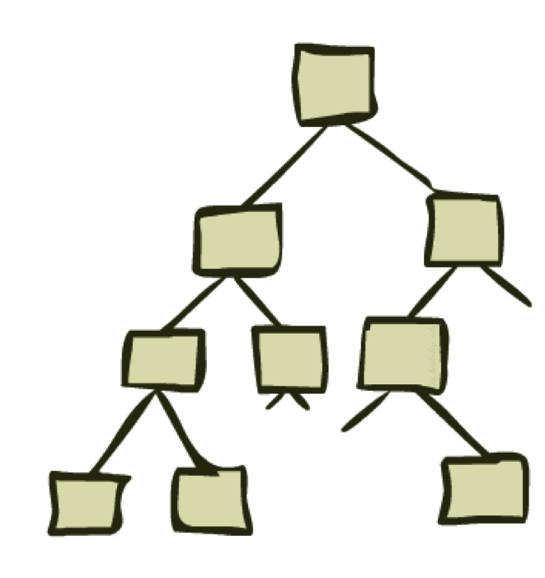
状态空间图 和 搜索树
区别在哪里？
Notes:
From here jump to lecture3 slides.

Slide 14
状态空间图
对搜索问题的数学表达
节点是搜索问题中定义的状态
边代表动作所导致的转换
目标测试是当前节点是否是目标节点
每个状态只出现一次！
状态图有时很大难以完全构建，但它是一个有用的概念。

Slide 15
状态图举例
Notes:
Typical finite graph explicitly defined (theoretical CS)

Slide 16
状态图举例
Notes:
Typical exponential (or infinite) graph implicitly defined (AI)

Slide 17
搜索树
当前/开始状态
“北”, 1.0
“东”, 1.0
可能的未来状态
树上反映的是可能的行动规划及其结果。
开始状态是根节点。
子节点反映的是可能的动作结果。
节点代表状态，但一个状态可能出现多次，反映的是不同行动规划的结果。
对于大多数问题，我们实际上很难建立整个搜索树。

Slide 18
状态图 vs 搜索树

Slide 19

状态图 vs 搜索树
有一个4节点状态图：
它的搜索树有多大（从S 状态开始）？
S
a
a
b
S
G
b
G
G
a
b
G
a
b
G
存在许多重复的树枝结构！

Slide 20
树搜索

Slide 21
搜索问题：罗马尼亚旅行

Slide 22
搜索树搜索
扩展树节点（寻找潜在的行动规划）
从搜索前沿（当前的所有叶节点）中考虑扩展；前沿代表了当前所有的规划部分
树节点扩展的越少越好
探索策略

Slide 23
通用的树搜索方法框架
function 树搜索(问题) returns 一个 解, 或 失败
把问题的初始状态放入 搜索前沿
loop do
if 搜索前沿 为空 then return 失败 选择一个叶 节点 并把它从 搜索前沿 中移除 if 这个 节点 包含一个目标状态 then return 相应的解（从根节点到此节点的路径）
扩展这个选择的 节点, 把扩展结果的 节点 加入 搜索前沿
关键元素：
搜索前沿
扩展操作
探索(选择)策略
主要问题： 从哪些前沿叶节点开始探索扩展？

Slide 24
一个节点的具体实现
节点的属性：
state, parent, action, path-cost
A child of node by action a has
state = result(node.state,a)
parent = node
action = a
path-cost = node.path-cost + step-cost(node.state, a, self.state)
解的获取通过回溯父节点指针采集行动，从而获得一个行动序列
即行动规划

Slide 25
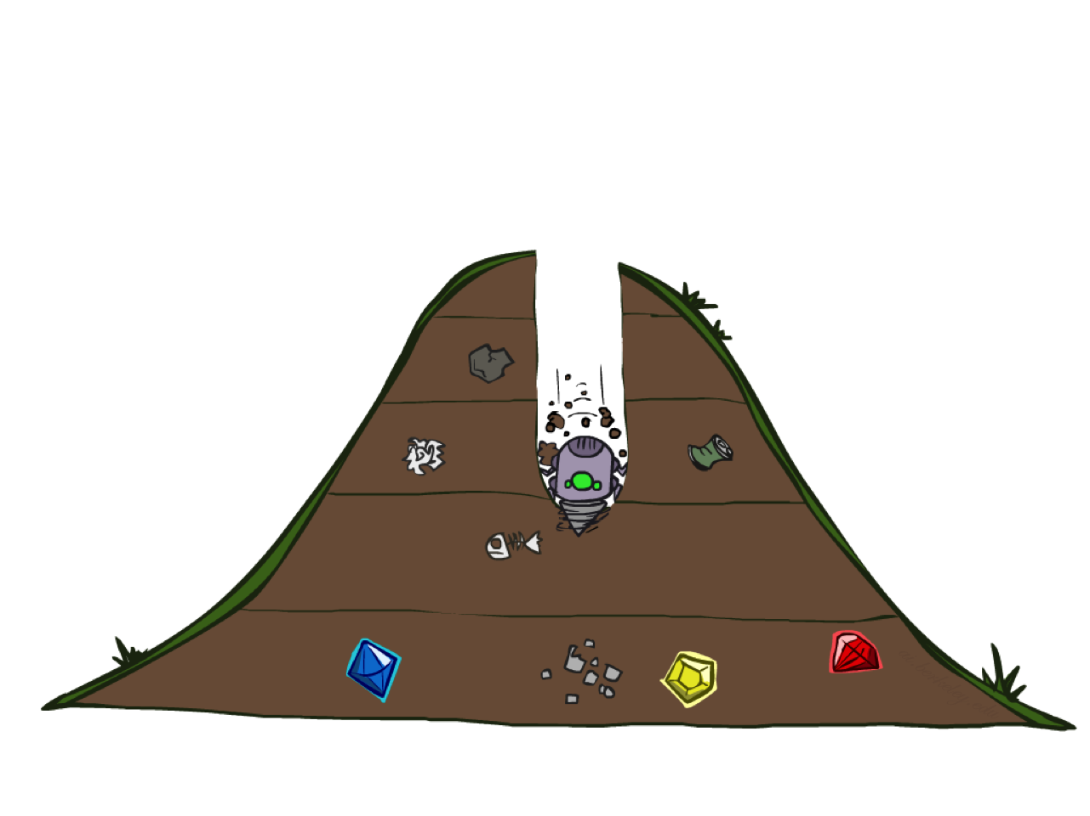
深度优先搜索

Slide 26
深度优先搜索
策略：总是最先扩展一个最深的节点
实现:
前沿是一个后进先出的栈
a
G
a
c
b
c
b
e
d
e
d
f
f
S
h
h
p
p
r
q
r
q
S
d
e
p
b
c
e
h
r
q
a
a
h
r
p
q
f
p
q
f
q
c
G
q
c
G
a
a

Slide 27
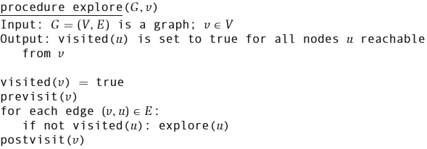
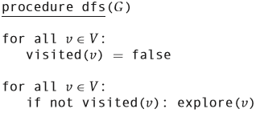
Notes:
Algorithm of DFS

Slide 28
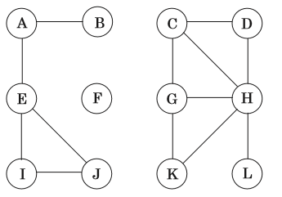
实例
Notes:
Work on it to produce its search trees.

Slide 29
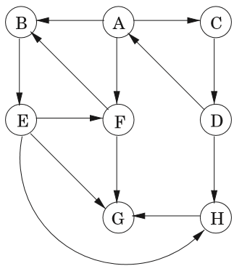
实例 （有向图）
Notes:
Can you give its DFS search tree?

Slide 30
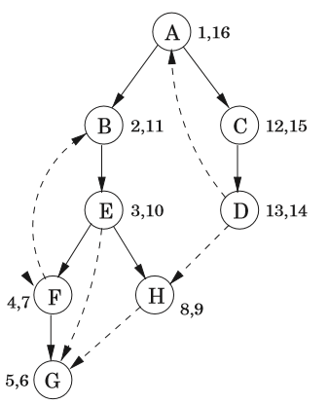
搜索树

Slide 31
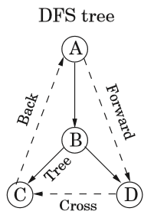
搜索树和非搜索树的边的分类
Notes:
For directed graphs.
How to test for acyclicity with DFS?

Slide 32
时间复杂度

Slide 33
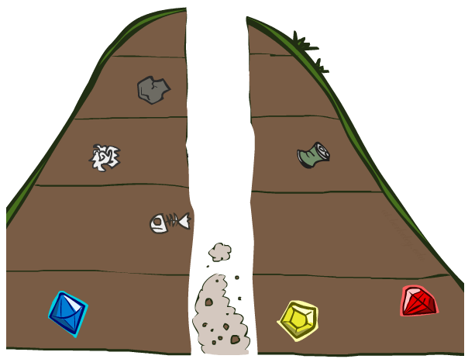
搜索算法的属性

Slide 34
搜索算法的属性
完全性：保证能找到一个存在的解？
最优性：保证能找到最小路径成本的解？
时间复杂性？
空间复杂性？
搜索树：
b ：最大分支数
m : 最大深度
解可能存在于不同深度
整个树的节点总数？
1 + b + b² + …. b^{m} = O(b^{m})
1 个节点
b
…
b 个节点
b² 个节点
m 层
b^{m} 个节点

Slide 35
深度优先搜索（DFS）属性
哪些节点被扩展？
某些左边的节点
可以产生整个树
如果 m 是有限的，时间复杂度O(b^{m})
存储前沿需多少空间？
只存储一条路径从根到一个叶节点及沿路相关兄弟节点, 所以 O(bm)
完全性？
不一定，因为m 可能是无穷。除非可以避免循环搜索
优化性？
不优化。发现的可能是树最左边的一个次优解
1 个节点
b
…
b 个节点
b²个节点
m 层
b^{m}个节点

Slide 36
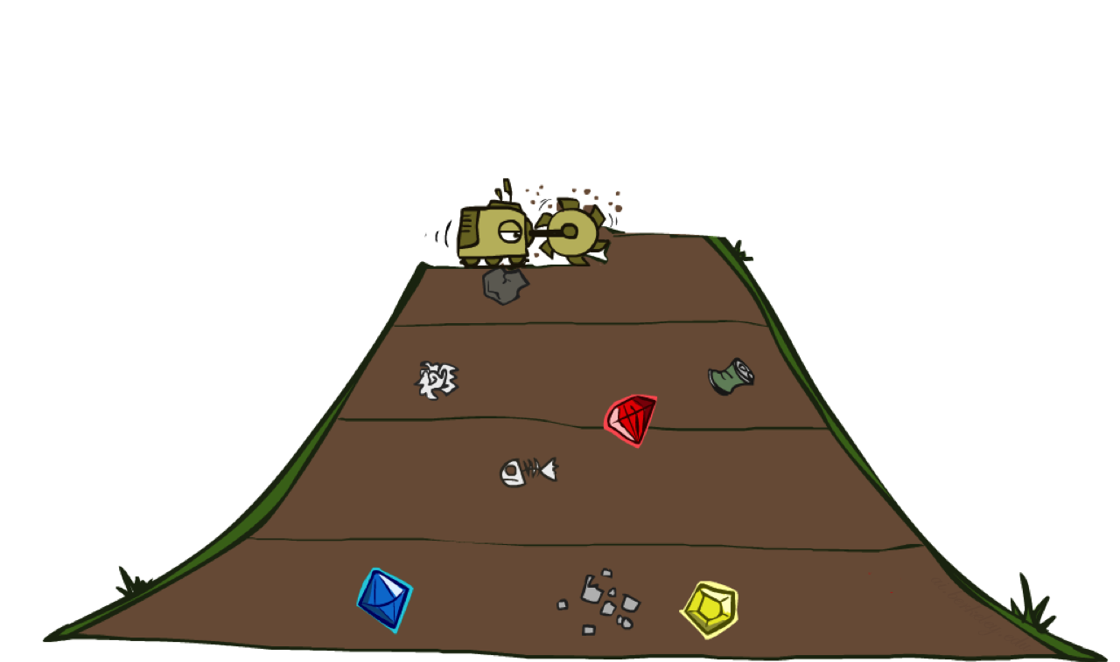
广度优先搜索（BFS）

Slide 37
广度优先（Breadth-FS）搜索
a
G
b
c
策略：优先扩展最浅的节点
实现:
先进先出的队列
e
d
f
S
h
p
q
r
S
d
e
p
搜索
层次
b
c
e
h
r
q
a
a
h
r
p
q
f
p
q
f
q
c
G
q
c
G
a
a

Slide 38
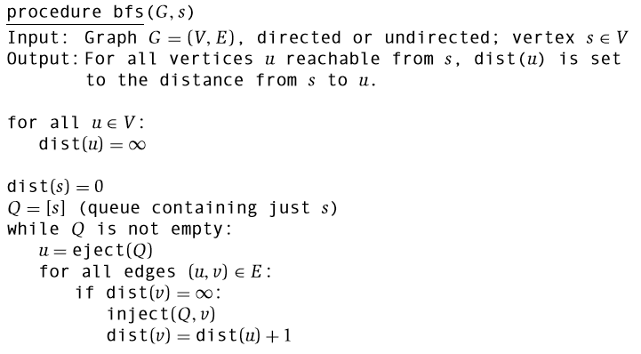
算法

Slide 39
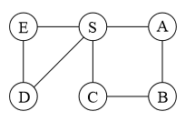
举例

Slide 40
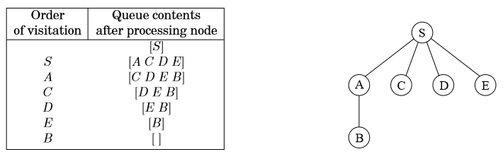

Slide 41
时间复杂度

Slide 42
广度优先搜索属性
哪些节点被扩展？
处理所有最浅层解以上的所有节点
如果最浅解的深度为 s
搜索时间 O(b^{s})
前沿探索需要的存储空间
大概是最后一层，所以 O(b^{s})
完全性？
如果一个解存在，s 一定是有限的，所以是完全的!
优化性？
是，如果所有步骤成本都是1时
1 个节点
b
…
b 个节点
s 层
b²个节点
b^{s}个节点
b^{m}个节点

Slide 43
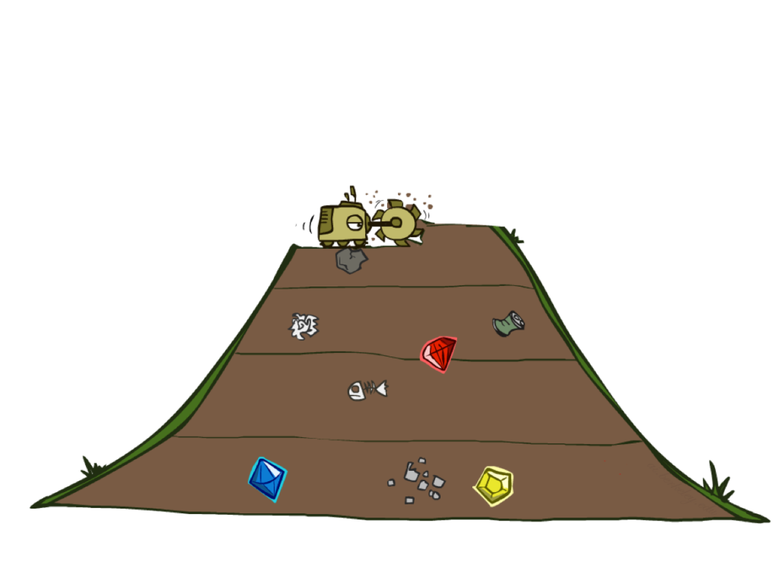
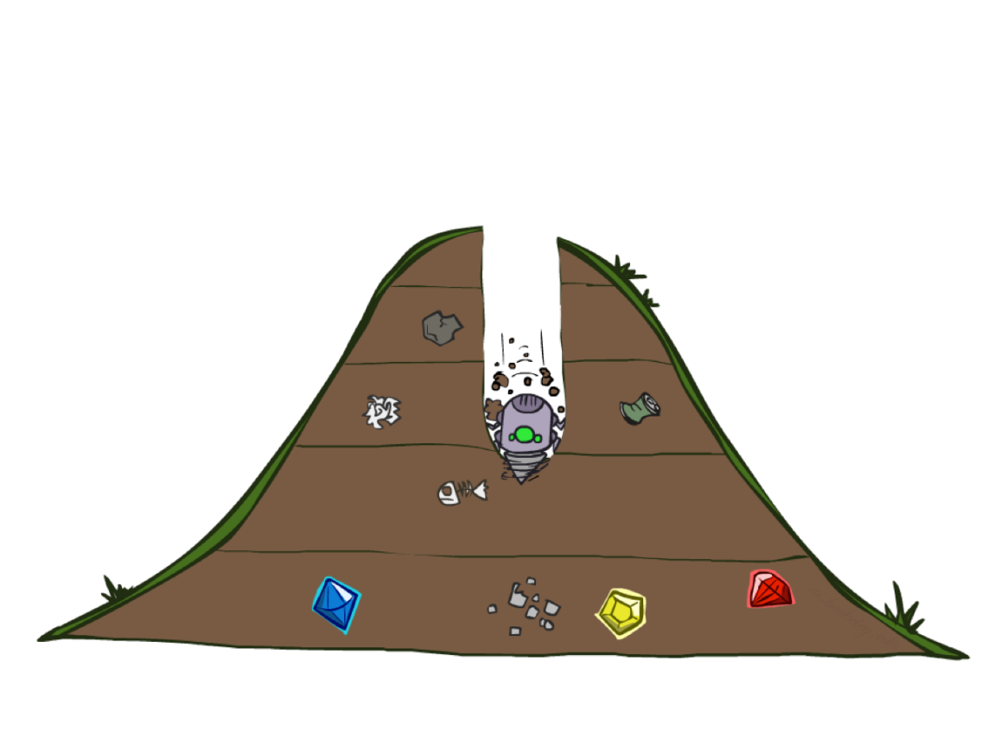
问题：DFS vs BFS

Slide 44
问题：深度优先搜索 vs 广度优先搜索
什么时候？广度优先搜索 优于 深度优先搜索
什么时候？深度优先搜索 优于 广度优先搜索

Slide 45

演示视屏：迷宫 DFS/BFS (1)

Slide 46
演示视屏：迷宫 DFS/BFS (2)

Slide 47
迭代加深
想法: 结合DFS的空间优势，和BFS的时间/搜寻浅解的优势
运行一次深度限制为1的DFS,如果没有解，…
运行一次深度限制为2的DFS,如果没有解, 继续
运行一次深度限制为3的DFS,如果没有解，…
难道重复搜索不浪费吗？
多数重复搜索集中在浅层，节点数相对少，所以还可以。
b
…

Slide 48
寻找最小步骤成本路径
a
目标
2
2
b
c
3
2
1
8
2
e
d
f
3
9
8
2
开始
h
1
4
2
p
4
r
15
q
BFS找到的是最少行动数量的路径，而不是最小步骤成本路径。

Slide 49
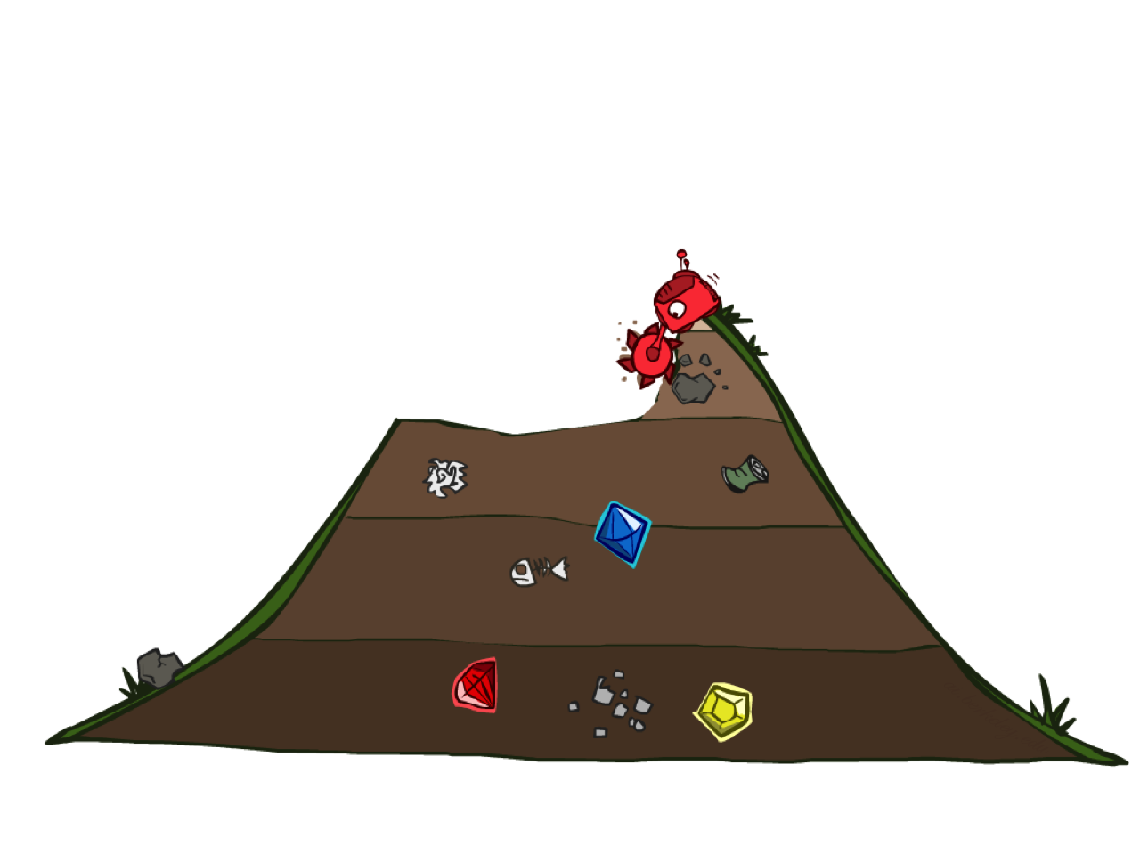
基于成本的统一搜索（Uniform Cost Search）

Slide 50
基于成本的统一搜索
2
G
a
策略：首先扩展一个成本最低的节点
前沿用优先级队列存储
(优先级：累计成本）
b
c
1
8
2
2
e
3
d
f
9
8
2
S
h
1
1
p
q
r
15
0
S
d
3
e
9
p
1
b
4
e
5
h
17
r
11
q
16
c
11
成本
轮廓
a
6
a
h
13
r
7
p
q
f
p
q
f
8
q
c
G
q
c
a
11
G
10
a

Slide 51
基于成本的统一搜索（UCS）属性
哪些节点被扩展？
处理所有累计成本小于最低成本解的所有节点
如果那个解的成本是 C* ，并且步骤成本至少是 ε , 那么其“有效深度” 大概是 C*/ε
时间花费 O(b^{C*/ε}) (有效深度指数)
前沿节点占用多少空间？
大概总是上一层, 所以是 O(b^{C*/ε})
完全性？
假设最优解的成本有限，步骤代价都为正数，则是！
优化性？
是。
b
…
C*/ε “层”

Slide 52
存在不足
探索逐步提高的成本轮廓范围内的节点
优势: 完全性和优化性
不足：
在每个“方向”上都探索
没有关于目标位置的信息
可以补救（以后会讲）
…
开始
目标

Slide 53
演示视频：空白UCS

Slide 54
演示视频：有深/浅水的迷宫 --- DFS, BFS, or UCS ? (1)
Notes:
Let students guess which one of the three it is. (This is BFS.)

Slide 55
演示视频：有深/浅水的迷宫 --- DFS, BFS, or UCS ? (2)
Notes:
Let students guess which one of the three it is. (This is UCS.)

Slide 56
演示视频：有深/浅水的迷宫 --- DFS, BFS, or UCS ? (3)
Notes:
Let students guess which one of the three it is. (This is DFS.)

Slide 57
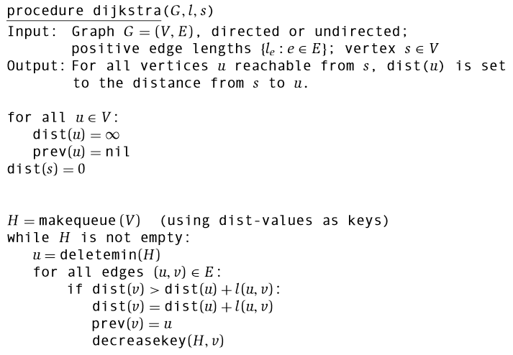
Dijkstra’s Shortest-path Algorithm
Notes:
What’s relation between the UCS and Dijkstra’s algorithms?
Based on priority queue, and to explain its primitives here.

Slide 58
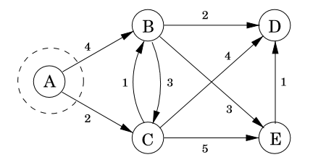
Example
Notes:
To generate its final shortest-path tree.

Slide 59
时间复杂度分析

Slide 60
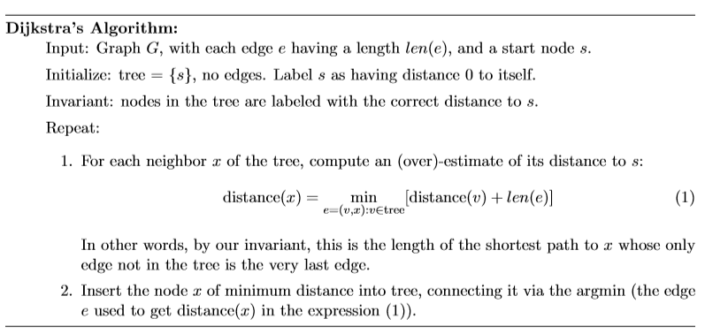
Dijkstra’s Algorithm (Conceptual view)

Slide 61
为什么Dijkstra’s algorithm 生成树是一棵最短路径树？
Correctness Proof

Slide 62
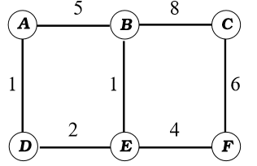
最小生成树
什么是生成树？
什么是最小生成树？

Slide 63
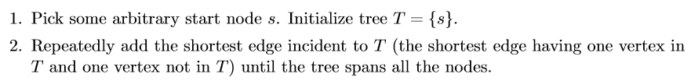
Prim’s algorithm
Notes:
Compare with Dijkstra’s algorithm, similarity and difference?

Slide 64
Prim’s 算法能够正确找到一棵最小生成树
如何证明？
Notes:
Prove the correctness of this algorithm.
Also discuss a little bit about running time of this algorithm.

Slide 65
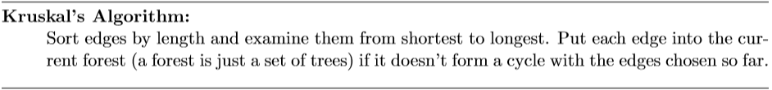
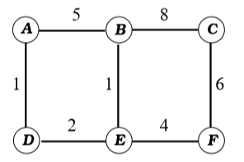
Kruskal’s Algorithm
Notes:
Another greedy algorithm. Demo it on the example of graph.

Slide 66
Kruskal’s 算法能够正确找到一棵最小生成树。
为什么？

Slide 67
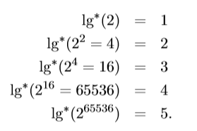
运行时间

